Slide 1
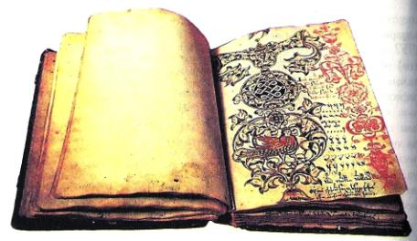
Оформление древнерусских книг

Slide 2
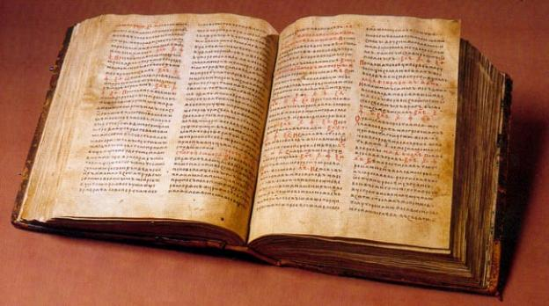
Чем современные книги отличаются от древних?
По каким приметам мы можем определить, что книга древняя?

Slide 3
Переплёт
Переплет толстый, тисненой кожей обтянутый, а постучать по нему – звук деревянный слышен будет. И звук не обманывает, потому что из досочек переплет изготовлен, а сверху кожей обтянут, чтобы и досочки, и корешок книги защитить от повреждений. Сбоку же непременно одна или две застежки окажутся (бронзовые замочки на кожаных ремешках), чтобы застегнуть, запереть книгу после прочтения. Нам это даже странно: зачем книгу запирать? А в Древней Руси, бывало, и наказывали читателя за небрежение к рукописной книге, если не застегнул ее по прочтении.
Зачем нужно было застёгивать книгу?

Slide 4
Миниатюры
Слева почти весь оборот предыдущего листа занимает миниатюра в красках. Обычно она в рамку заключена, но в древнейших книгах может быть и без рамки, с полями и без полей. Разные могут быть изображены на миниатюре лица, но чаще других – фигура книгописца с нимбом святого над головой. Нет, это не автопортрет писца рукописи, здесь изображается автор книги или сочинения, содержащегося в данной рукописи. Изображения достаточно условны, но что-то в них менялось все время за тысячелетнюю историю рукописной книги. Не спутаешь миниатюру XIV века с миниатюрой XVII или XIX века, обнаруживаются в них «меты» своего времени.

Slide 5
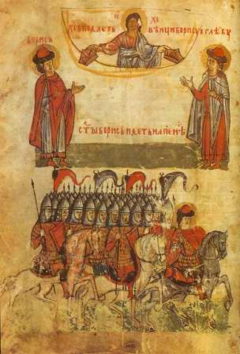
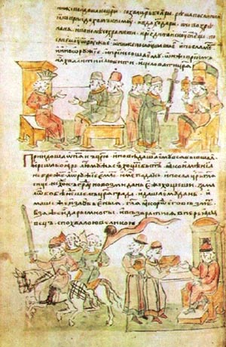
Даже если только одна миниатюра украшает книгу, то рукопись издавна уже получила уточняющее название лицевая, поскольку в ней содержится изображение «лица» или «лиц». Но миниатюр в рукописи может быть и очень много, когда они подробно иллюстрируют какое-нибудь историческое или душеполезное повествование. И не только на отдельных листах, но и прямо в тексте, и на полях «лицевой» книги встречаются изображения святых, знаков зодиака, птиц и зверей, сценки военных сражений – всего не перечислить. Некоторые миниатюры поблескивают золотом, другие выполнены только пером и чернилами, но все они – равно благодатный материал для нашего знакомства с прошлым.

Slide 6
Заставка
А что же на правом листе? Там прежде всего привлекает наше внимание замкнутая в рамку или свободно зависающая над текстом орнаментированная заставка. В ней то сплетаются ленты и ремни с изображениями фантастических зверей и птиц, то застывают в густом многоцветье листья и травы. А вот строго геометризованные заставки в красках с добавлением золота или черно-белые заставки сложного рисунка, штрихом напоминающие гравюру. Они тоже не существуют все одновременно, орнаментальные стили сменяют друг друга. Но даже в одной рукописи не встретить двух одинаковых заставок. У художников (их в древности называли изографами) не было трафаретов, не повторялись их орнаменты.

Slide 7
Вязь
Ниже заставки – целая строчка тянущихся вверх узких малиново-красных букв, которые не сразу и различишь в витиеватом сплетении вертикальных линий. Это как бы еще одна заставка, яркая, привлекающая внимание. Но это уже не только декоративный орнамент, а буквы, сплетающиеся в слова заглавия книги или отдельного сочинения. Только первая строчка заглавия пишется так замысловато вязью, продолжение его уже в следующей строке будет вписано буквами обычного размера и начертания.

Slide 8
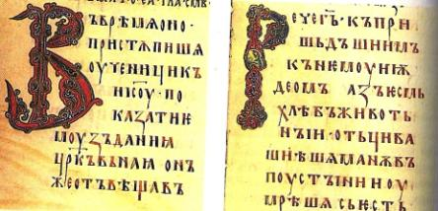
Киноварь
Заглавие занимает обычно несколько строк, и все они пишутся киноварью (так называется малиново-красная яркая краска древнерусских рукописей). Именно к таким заглавиям восходит сохранившееся в языке понятие «красная строка», подразумевающее теперь отступ, небольшой пробел в начале текста. В особенно роскошных по оформлению рукописях вязь, а иногда и все заглавие выписывалось золотом. По заглавию мы уже предполагаем, какое произведение переписано ниже, и готовимся приступить к чтению. Но... спотыкаемся на первой же букве. Ее надо еще разглядеть, опознать в этом орнаментированном узоре, потеснившем сразу несколько строк текста. Буква эта называется инициал и являет собой как бы торжественный зачин всего последующего повествования. Заставки и инициалы выполнялись, как правило, одним художником и поэтому схожи по рисунку орнамента и его раскраске.

Slide 9
Рассмотрите страницы древнерусских книг
Что затрудняет чтение?

Slide 10
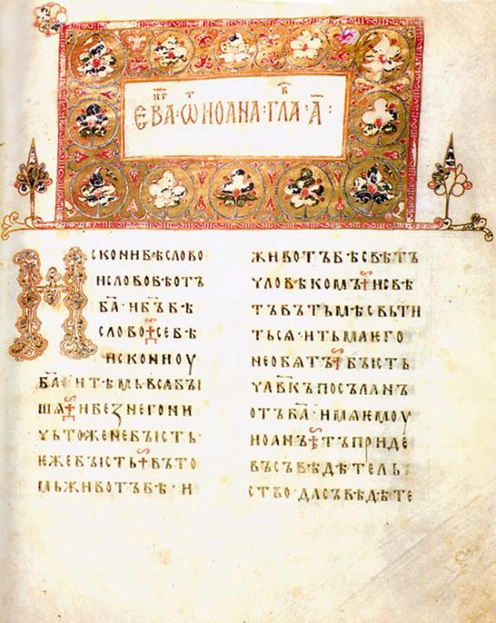
Титлы
Знаки горизонтальные или наскоком над строкой (титлы) и выносные буквы указывают на сокращенно написанное слово. Слова эти сначала были связаны в основном с христианскими понятиями божества, чтобы только посвященные, православные, понять могли; потом число их увеличилось для скорости письма.

Slide 11
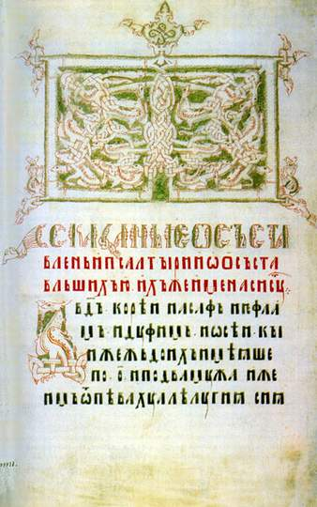
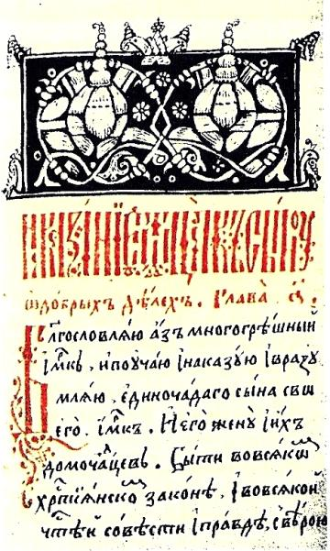
Устав, полуустав, скоропись
Само письмо, начертание букв тоже изменялось с течением времени. Традиционно считается, что на смену древнейшему почерку – уставу – в конце XIV века пришел полуустав, а с конца XVI века все чаще встречаются книги, написанные скорописью. Эти хронологические границы достаточно условны, поскольку почерки не отменяли друг друга, а сосуществовали. Профессиональный писец одинаково владел искусством полуустава и скорописи. А поскольку каждая буква имела несколько вариантов начертания, то писец мог изменять свой полуустав или скоропись, писать как бы несколькими почерками. Это и понятно, если вспомнить, что в школе, когда учат нас современной скорописи, сколько в классе человек, столько и вариантов почерка получается.

Slide 12
Попробуйте прочитать древнерусский текст

Slide 13
Как вычислять время в древнерусских текстах
«Написася сия книга Соборник в лето, 7127» Дело в том, что мы ведем свое летоисчисление (как говорят: «нашу эру», «новую эру») от Рождества Христова и не учитываем в нем, таким образом, историю, предшествовавшую этому событию. В Древней Руси вели исчисление от Сотворения мира, которое свершилось по общепринятым в православии исчислениям за 5508 лет до Рождества Христова.
Несложные вычисления (7127-5508=1619) Можно определить и в какой мы с вами вступили год в отсчете от Сотворения мира. Для этого проделаем обратную операцию: 2008 + 5508 = 7516. Необходимо только иметь в виду, что и в этих вычислениях есть свои отклонения (+ 1 год) в зависимости от месяца и системы летоисчисления. Ведь год может начинаться с 1 марта (до конца XV века) или с 1 сентября, и только с 1700 года в России официально был введен год, начинающийся с января.

Slide 14
На чём же писались древнерусские книги?
Бумага, изобретенная в Китае в I веке до н.э., еще не попала на Русь, а книги уже существовали. И писались они тогда на пергамене, т.е. на специально выделанной для этих целей коже животных (телячьей, бараньей или козьей).

Slide 15
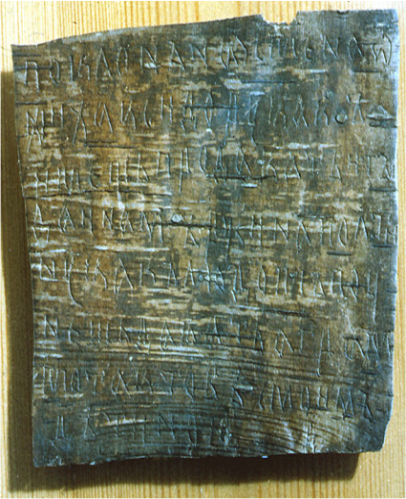
Неизменно вспоминают предания о книгах «на бересте». Что такой писчий материал на Руси существовал уже давно, свидетельствуют найденные археологами новгородские берестяные грамоты. Но грамотки не книги, размер их невелик, назначение деловое, хозяйственное; сшивать и переплетать их нужды не было. И все-таки берестяные книги существовали. Они даже сохранились в нескольких архивах и библиотеках, хотя по своей древности значительно уступают грамоткам. Причина их относительной «молодости» – непрочность самого писчего материала. А пергамен оказался материалом вечным, он пережил века, сохранив свою торжественную шероховатую звонкость при перелистывании и осязаемую весомость книжного блока. Береста со временем высыхала, становилась ломкой, крошилась.

Slide 16
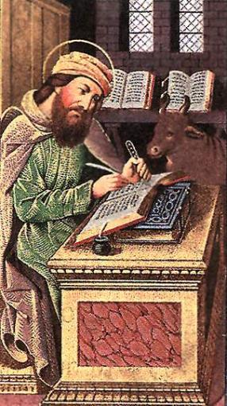
Чем писали книги?
«Чернило» приготовлялось из ольховых или дубовых орешков (наростов на коре) с добавлением клея, меда, железистых веществ. Все это квасилось или вываривалось, доводилось до необходимой концентрации. Рецептов составления чернил было множество, что и заметно при сравнении сохранившихся рукописей. На миниатюрах на столе книгописца можно разглядеть разного вида чернильницы и песочницы, ножи для заточки перьев и соскребания ошибочно написанных слов и букв, губки, пеналы, кисточки, сосуды для красок.

Slide 17
Книги
богослужебные
Четьи – книги для чтения
Псалтирь
Хронограф
Евангелие
Азбуковник

Slide 18
Украшение переплёта
В музейных витринах можно иногда увидеть роскошные переплеты, когда вместо кожи (или поверх ее) доски обтягивались парчой или бархатом, в середине и по углам верхней крышки такого переплета помещались литые или чеканные украшения из золота, серебра, бронзы, иногда драгоценные камни. Это чаще всего так называемые напрестольные Евангелия, книги, используемые при церковном богослужении и предназначенные для общественного обозрения. Столь же роскошно могли оформляться в древности подносные книги царям, великим князьям, именитым боярам или их собственные дарения в монастыри и церкви.

